Slide 1
Coupling quantum dots to a nanofiber Bragg cavity
2014/1/17
Tanaka Lab. M1 Yasuko Oe
Notes:
Thank you for the introduction.
today, I will present two research theme.
First theme is 『coupling quantum dots to a nanofiber Braggcavity』.

Slide 2
outline
background
motivation
my work
summary
cavity
enhanced spontaneous emission
fabrication of the nanofiber Bragg cavity(NFBC)
control of the cavity resonance wavelength
coupling of quantum dots to a NFBC
observation of enhanced spontaneous emission from the cavity-emitter hybrid system
Notes:
This is the outline of this presentation.
First, I explain the background of this study, cavity and enhanced spontaneous emission.
Second, I explain my motivation.
Then, I will talk about my experiment, [control of the cavity resonance wavelength], [coupling of quantum dots to a NFBC], and [observation of enhanced spontaneous emission from theNFBC] and finally, sum up this presentation.

Slide 3
background (cavity)
mirror
cavity: the device which control intensity of electromagnetic field or density of states inside the cavity
specific phenomenon
electromagnetic wave
enhanced spontaneous emission
nanofiber Bragg cavity (NFBC)
fiber
My goal is to observe enhanced spontaneous emission using a NFBC.
mirror
Notes:
Cavity is the device which control intensity of electromagnetic field or density of states inside the cavity.
This is the image of cavity.
Mirror reflect Electromagnetic wave.
If we use the cavity which have an ultra-small mode volume, specific phenomenon happen.
Enhanced spontaneous emission is one of the specific phenomena.
This is the cavity which I used for my study, nanofiber Bragg cavity.
This cavity is made of optical fiver.
This periodic groove work as a mirror.
I will call this cavity NFBC.
My goal is to observe enhanced spontaneous emission using a NFBC.
So I will explain enhanced spontaneous emission in the next slide.
…メモ…
共振器モードと物質系の間の可逆的エネルギー交換である真空ラビ振動
共振器モードと原子遷移が非共鳴状態のときに自然放出が抑制される。
共振器はその軸方向のモードに対する状態密度だけに影響する。
Cavity Quantum Electrodynamics has been attracting attention as one field of quantum information science.
This is a field researching interaction between a material and photon under the electromagnetic field.
Typical phenomena are [vacuum Ravi oscillation], and [enhanced and inhibited spontaneous emission].
My study is to observe enhanced spontaneous emission, so I will explain this.
量子情報の１ぶんやとして共振器量子電気力学が注目されています。
共振器量子電気力学は電磁場環境における物質と光子の相互作用を研究する分野
代表的な現象として、真空ラビ振動や、物質の自然放出レートの増強、抑制が挙げられる。

Slide 4
background (enhanced spontaneous emission)
cavity
emitter
photon
isotropic
Phys.Rev., 69 (1946) 681
By putting the emitter in a microcavity resonant with transition frequency of it, it is possible to enhance the spontaneous emission.
Notes:
An excited emitter go to the ground state after a while.
This time, The emitter radiate photons isotropicaly in a vacuum.
励起状態の発光体はやがて自然放出を起こして基底状態に遷移する。
この時、準位間のエネルギー差に相当する光子を放出する。
真空中に発光体がある場合光子の放出は等方的に起こる。
The emission probability per unit time is called spontaneous emission ratio.
People had thought this spontaneous emission ratio was inherent value from matter to matter and couldn’t be changed artificially.
But Purcell predict that by putting the emitter in a microcavity resonant with transition frequency of it, it is possible to enhance the spontaneous emission.
単位時間当たりのこの遷移確率を自然放出レートという。
自然放出レートは物質固有の値をとり、人為的に変更できないと考えられていた。
しかし、発光体の遷移周波数に共鳴する微小共振器中に発光体を置くことで、自然放出レートの増強が可能であることがpurcellにより示された。

Slide 5
background (enhanced spontaneous emission)
cavity
emitter
photon
emit in the direction of cavity
coupling of photons to a fiber
isotropic
application device
single photon source
low-threshold laser
Phys.Rev., 69 (1946) 681
NFBC coupled with an emitter
Notes:
when the enhancement occur, photon is emitted in the direction of cavity.
So, it is easy to couple photons to a fiber.
自然放出の増強が起こっているとき、光子は共振器の軸方向に強く放出されることが分かっています。
Application device of this enhancement is a single photon source or low-threshold laser.
This is a image of a NFBC coupled with emitter.
応用例
・量子暗号や量子位相ゲートに応用が期待される高効率単一光子源
・低エネルギー発振が可能な低閾値レーザ（全自然放出におけるレーザモードに寄与する自然放出の割合が増加するため。）
memo
応用例
・パーセル効果による発光寿命の短縮の結果、発光が位相緩和過程に比べて高速に行われるようになるため、それぞれのパルスの間でキャリア位相の跳びがなく識別不可能となる。このような単一光子は量子鍵配送への応用の他、量子もつれ光子対への変換も可能であり、量子情報技術において広い応用が期待される。

Slide 6
motivation
conventional solid microcavity
requirement for the cavity
1. an ultra-small mode volume
2. a wide tuning range of the
resonance frequency
3. lossless coupling of photons
to a optical fiber
 | photonic crystal | microsphere （microtroid）
mode volume | ○ | △
tuning range | △ | ×
coupling | × | △ （demand of precise control）
my work
fabricate the cavity meeting these three requirement (NFBC)
tune the range of the cavity resonance frequency
couple an emitter with the cavity
observe enhanced spontaneous emission from the cavity-emitter hybrid system
Notes:
In those applications, there are three key requirements: an ultra-small mode volume, ideally on the order of a cubic emission wavelength, a wide tuning range of the resonance frequency, and lossless coupling of photons to a optical fiber.
Conventional solid microcavities don’t meet these three requirement.
For photonic crystal, the coupling loss of photons to fibers remains as a problem.
And for microspheres and microtroids, though they can be coupled to fibers with small coupling loss, precise control is demanding(微小共振器とテーパファイバ間の数十ナノメートルレベルの精密な位置制御が必要であるという課題があります).
Furthermore, tuning range of all these devices is limited to a few nanometers.
So, the purpose of my study is to fabricate the cavity meeting these three requirements, tune the range of the cavity resonance frequency, couple an emitter with the cavity and observe enhanced spontaneous emission from the cavity-emitter hybrid system.

Slide 7
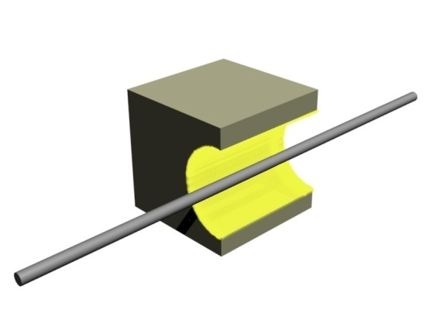
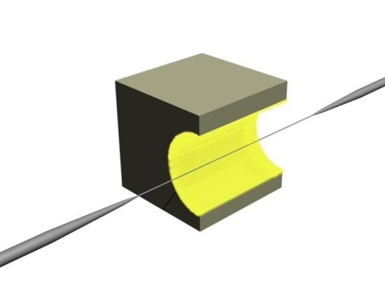
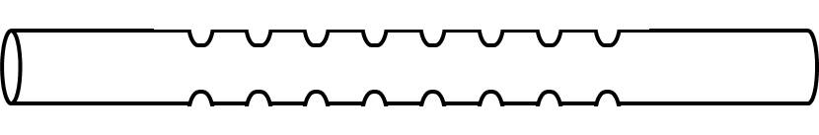
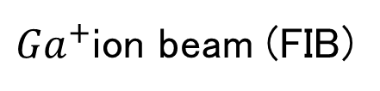
fabrication of the NFBC
step1
tapered fiber
～1400℃
extension
Φ：～300nm
ceramic heater
step2
Bragg grating
${Ga}^{+}$ion beam (FIB)
tapered fiber
300 nm
Notes:
メモ
集束イオンビームで構造を刻む

Slide 8
fabrication of the NFBC
Bragg grating
The light of a specific wavelength reflect due to the periodic change of the refractive index.
incident light
transmitted light
reflected light
periodic change of refractive index
step3
cavity
80 period
80 period
・・・
・・・
SiO₂ glass
Φ270 nm
groove 45 nm
vacuum
SIM image
defect 450 nm
300 nm
Notes:
ブラッググレーティング構造とは、ファイバのコアの屈折率を周期的に変化させることにより、特定の波長のみを反射するような構造のことです。
つまり、特定の波長に対してのみミラーとしてきのうします。
ステップ３では、このブラッググレーティング構造を２つ作製します。
これがNFBCのSIM像です。黒がガラスで、まわりが真空です。
直径は約270nmで溝の深さは４５nmです。
300nmの周期構造を８０個、450nmの幅をおいて２組作製することで、２枚のミラーを組み合わせた形となっています。
メモ
共振器は２枚のミラーから構成されるため、ファイバに共振器を作製するにはまず、ファイバを道波する光に対してミラーとなる構造を作製する必要があります。
このミラーとしてファイバブラッググレーティングを用いました。
ファイバブラッググレーティングとは、ファイバのコアの屈折率を周期的に変化させることで、特定の波長の光に対してのみミラーとなるような構造です。
この構造をファイバ上に間をあけて２つ作製することで共振器としての機能を持たせました。

Slide 9
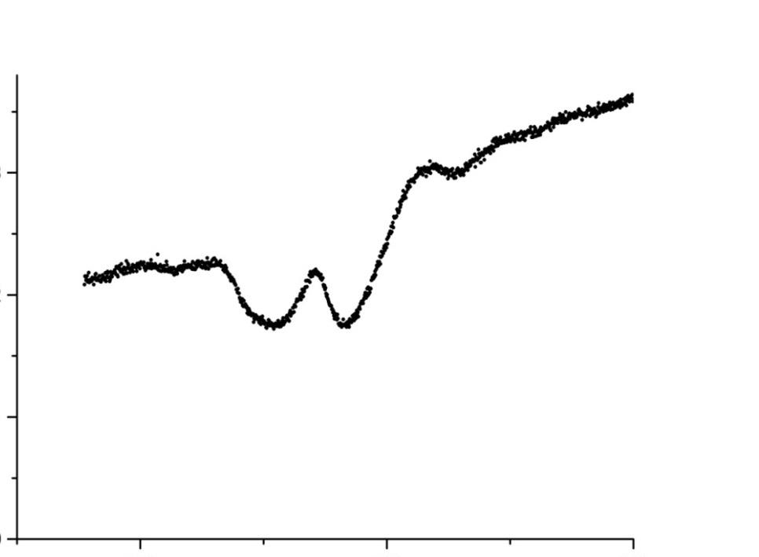
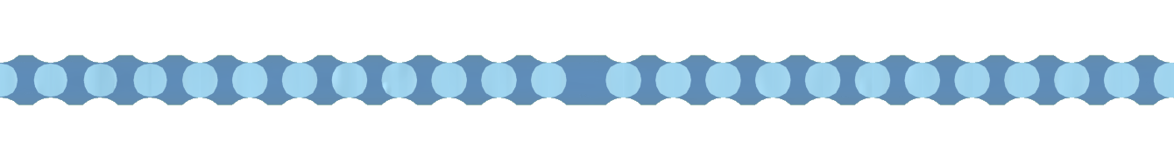
resonance wavelength of a NFBC
Setup
NFBC
White light
spectroscope
λ : 400-1800 nm
Single mode fiber
simulation
experimental result
1
cavity resonance wavelength
0.3
0.2
transmittance
transmittance
0.5
0.1
0
0
620
640
660
620
640
660
Wavelength[nm]
Wavelength[nm]
Notes:
ピークが現れる原因はdefect
Q値230
モード体積 0.7μ㎥

Slide 10
My work
fabrication of the nanofiber Bragg cavity(NFBC)
control of the cavity resonance wavelength
coupling of quantum dots to a NFBC
observation of enhanced spontaneous emission from the cavity-emitter hybrid system

Slide 11
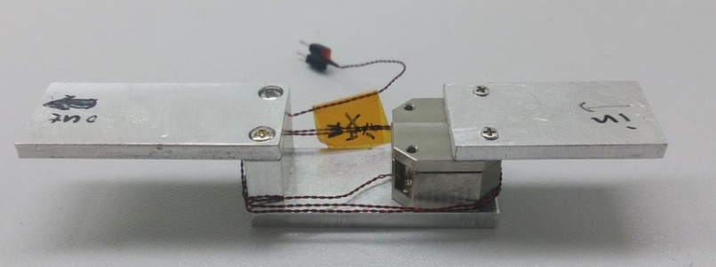
control of the cavity resonance wavelength
method
UV curing resin
piezo-electric device
elastic fiber holder
Notes:
チューニングの方法として、このようにファイバの長手方向に可動するホルダを作製し、ファイバを引っ張りました。
ピエゾの稼動範囲：プラスマイナス1.5mm

Slide 12
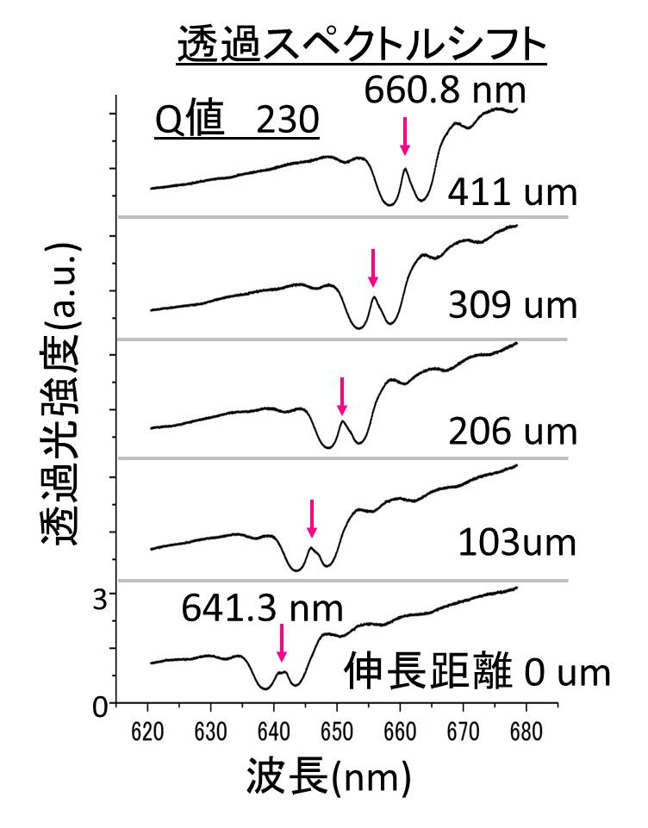
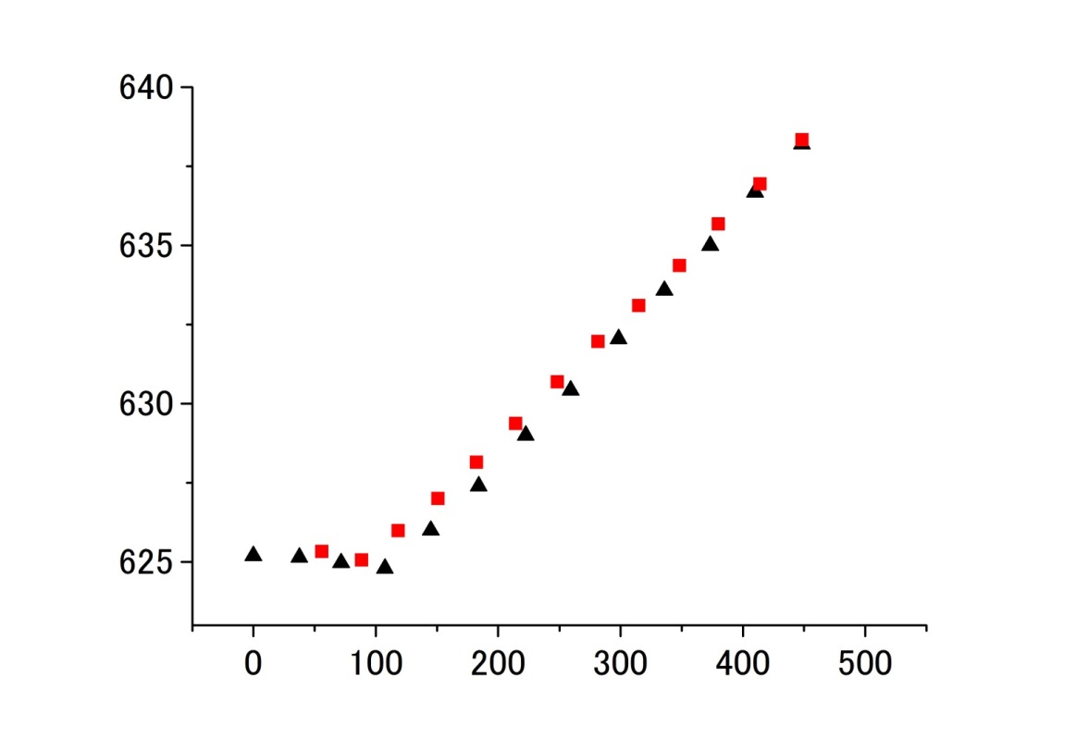
control of the cavity resonance wavelength at a R.T.
resonance wavelength shift
transmission spectrum shift
638.3 nm
shorten
transmitted light intensity[a.u.]
resonance wavelength [nm]
no tension
extend
19.5nm
624.8 nm
extension length of a elastic fiber holder [μm]
Resonance wavelength shift reversibly and linearly to extension length of a NFBC
Wavelength[nm]
Notes:
10倍の対物レンズを通して伸長距離を測定
こちらが、ファイバを段階的に引っ張りながら測定した透過スペクトルです。
この実験では、最大波長シフトを測定するため、最初にホルダを縮めて最小の波長を測定してから、ファイバが切れるまで伸ばしました。
伸長距離はホルダの伸びた距離を表しています
このピンクのやじるしが共鳴波長のピークを表しています。
ホルダを伸ばすにつれて共鳴波長が長波長側にシフトしていく様子がわかります。
この測定では最小で641.3 、最大で660.8 nmと19.5 nmもの巨大なシフトを観測しました。
また、最初と最後でQ値の変化がないことも観測されました。
また、こちらは別のサンプルを用いてシフトの可逆性についての測定を行った結果です
ホルダの伸長距離に対する共鳴波長のピークをプロットしたものです。
シフトの可逆性を確認するために、ホルダを伸ばして長波長側に共鳴波長の13.5 nmのシフトさせた後、
縮めて波長が元に戻るかを確かめました。
この図から、ホルダの伸長距離に対して波長が線形にそして可逆的に波長がシフトしていることがわかりました。

Slide 13
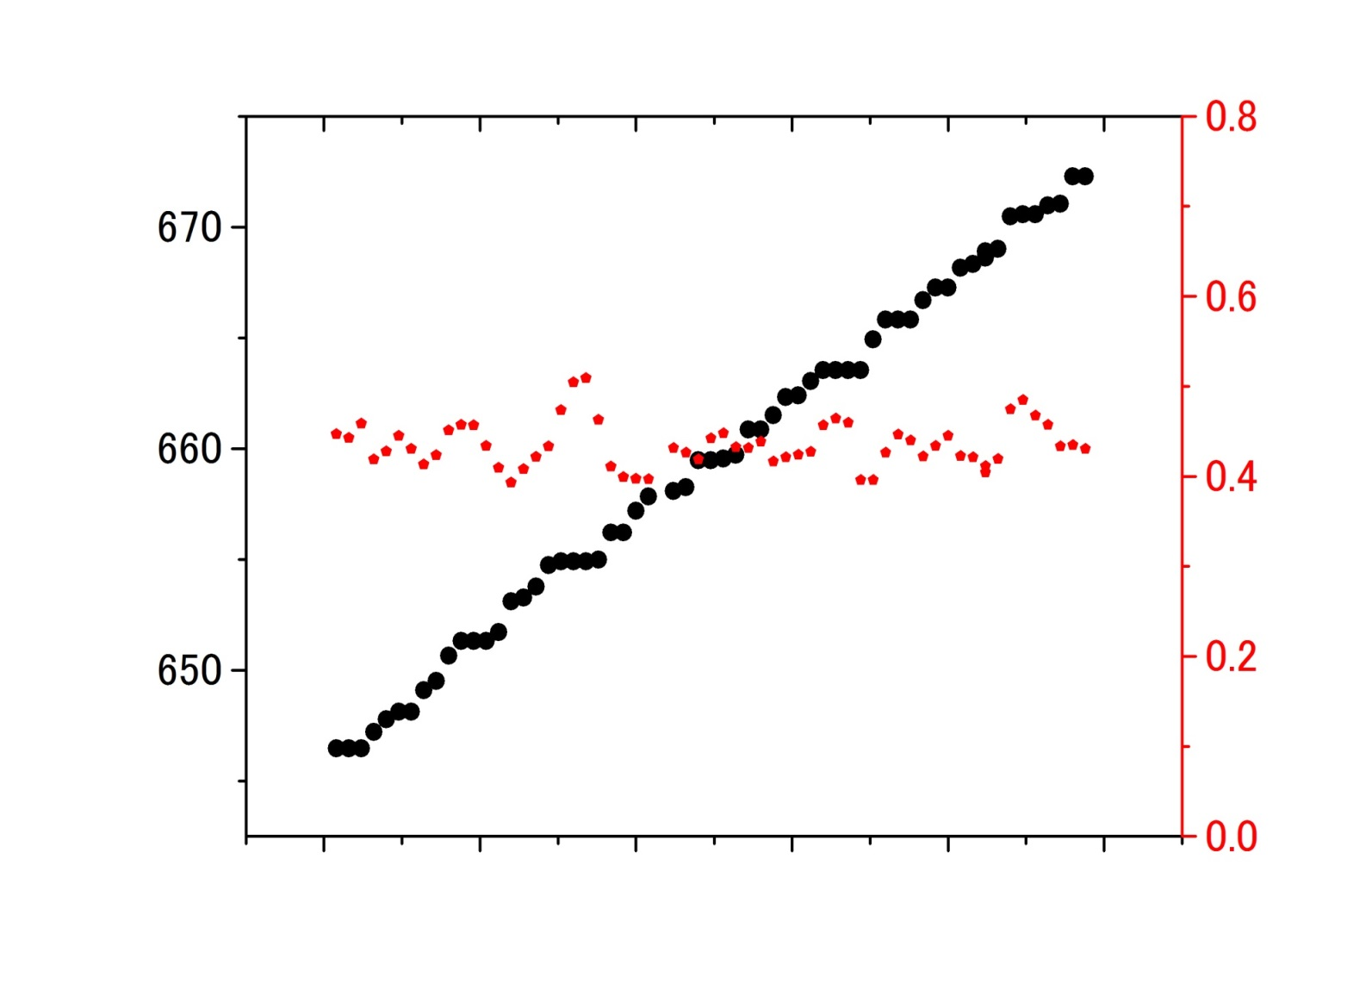
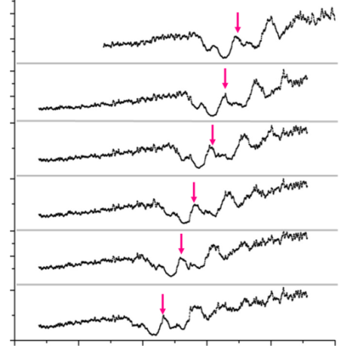
control of the cavity resonance wavelength at a cryogenic temperature(85K)
0.8
670
672.3 nm
0.6
660
25.8 nm
resonance wavelength[nm]
transmittance
0.4
650
0.2
646.5 nm
0.0
0
80
160
240
320
400
extension length of a NFBC [μm]
Notes:
透過率が一定に保たれている

Slide 14
control of the cavity resonance wavelength at a cryogenic temperature(85K)
0.8
670
672.3 nm
0.6
It is possible to control a resonance wavelength
at a cryogenic temperature as a R.T.
660
25.8 nm
resonance wavelength[nm]
trtansmittance
0.4
650
0.2
646.5 nm
0.0
0
80
160
240
320
400
extension length of a NFBC [μm]

Slide 15

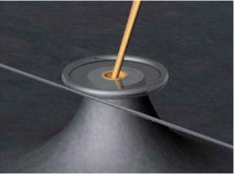
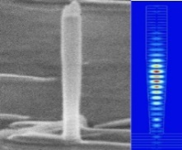
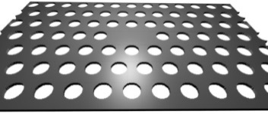
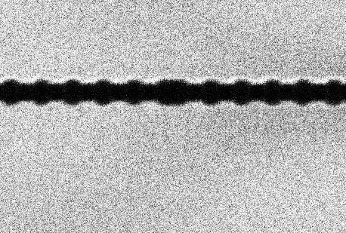
Conventional solid microcavity and NFBC
cavity | mode volume | coupling to a fiber | tuning range of a resonance wavelength [nm]
NFBC | ○ | ○ | ○ 25.8 （reversible）
微小球 | △ | △ （demand of precise control） | 0.6/2.4 Opt. Exp. 19 17966 (2011) App. Phys. Let. 85 5439 (2004)
micropost | ○ | × | 0.3 OPTICAL MICROCAVITES (World Scientific, 2004)
ふぉとに | ○ | × | Typ. <10 App. Phys. Let. 87 141105(2005)
microsphere
（microtroid）
photonic crystal
Notes:
モード体積：直感的には共振器の物理的大きさ。厳密にはモードおよび共振器内部の誘電率分布を考慮したもの。
・フォトニック結晶においては非常に小さなモード体積を持つことが知られています。
しかし、シングルモードファイバへの接続という点ではフォトニック結晶は効率が悪く、
・微小球、トロイド共振器に関しましては、テーパファイバを利用することで高効率にファイバに光接続することができますが、
その際に数十nmオーダーの精密な位置制御を必要とします。
共振器内蔵ナノ光ファイバは可逆で、巨大な共鳴波長シフトを観測することに成功しました。
またチューニング法に副作用がないこともメリットです。
・モード体積
ファイバ共振器0.7μ㎥（理論）
微小球.トロイド数百μ㎥
マイクロポスト1μ㎥
Sフォトニック結晶1μ㎥

Slide 16
My work
fabrication of the nanofiber Bragg cavity(NFBC)
control of the cavity resonance wavelength
coupling of quantum dots to a NFBC
observation of enhanced spontaneous emission from the cavity-emitter hybrid system

Slide 17
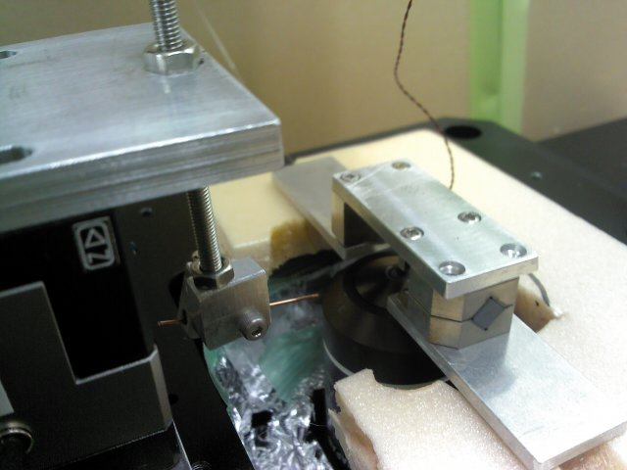
nano-manipulation coupling
of emitters to a NFBC
tungsten probe
CdSe/ZnS（quantum dot）
center emission wavelength 630 nm
diameter: ~5nm
a NFBC is designed to have resonance wavelength close to 630nm
Succeeded in coupling of emitters to a NFBC
LD 655nm
fiber
edge of a cavity
defect
NFBC
（50 μm）
piezo
tungsten probe
tungsten probe
Notes:
次のスライドへ移る前
それでは、私の研究目標である、発光体共振器結合系による自然放出増強の測定の説明に移ります。
トルエン溶液に量子ドットをいれた

Slide 18
My work
fabrication of the nanofiber Bragg cavity(NFBC)
control of the cavity resonance wavelength
coupling of quantum dots to a NFBC
observation of enhanced spontaneous emission from the cavity-emitter hybrid system

Slide 19

enhanced spontaneous emission
CdSe/ZnS (center emission wavelength 630 nm)
NFBC
②
spectrometer
pulse laser
532nm
①
628.7nm
observe enhanced spontaneous emission
40
②
30
①
30
20
intensity[a.u.]
intensity[a.u.]
20
10
10
0
0
620
640
620
640
wavelength[nm]
wavelength[nm]
Notes:
①量子ドット特有の発光スペクトル

Slide 20
Summary
succeeded in fabricating a NFBC whose resonance wavelength can be controlled easily and reversibly
（tuning range of a resonance wavelength：19.5 nm(R.T.)25.8 nm(85K)）
succeeded in nano-manipulation coupling of quantum dots to a NFBC
observe enhanced spontaneous emission from the cavity-emitter hybrid system
Future plan
use tapered fiber as a sensing device
Notes:
Future plan is to use tapered fiber as sensing device.
I will give a detail of this plan as next research theme.

Slide 21
nano-sensing of VO2 using a tapered fiber
2014/1/17
Tanaka Lab. M1 Yasuko Oe
Notes:
This is my second research theme, nano-sensing of VO2 using a tapered fiber.

Slide 22
outline
sensing object VO2/TiO2(001)
Preceding study using a tapered fiber
my research plan
summary

Slide 23
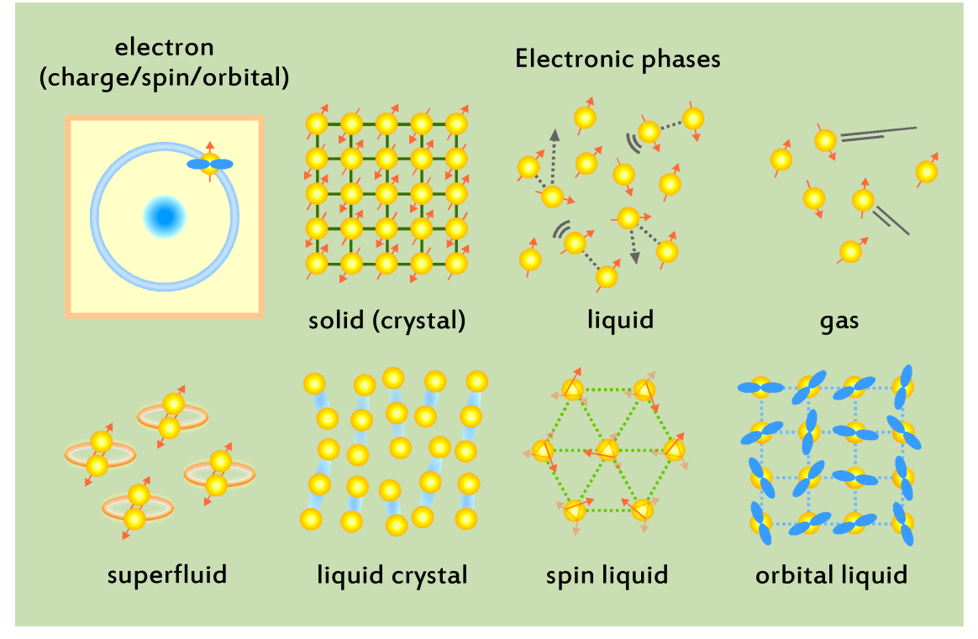
sensing object VO2 on TiO2(001) substrate
insulator
VO2 transform from insulator to metal as temperature changes.
metal
temperature
electrode
insulator
metal
APL. 101 263111 (2012)
Notes:
My sensing object is Vanadium dioxide (VO2) on TiO2 substrate.
VO2 transform from insulator to metal as temperature changes.
This graph shows resistance changes by 3 order of magnitude as temperature changes.
This is optical microscope images at temperatures ranging from 17 to 40 degrees Celsius in a 30×30 μm region.
Metallic domains are shown in a dark color.
TiO2(001) 基板上に作製したVO2 薄膜 は室温近傍（室温から70℃付近）で、金属- 絶縁体相転移により数桁にも及ぶ抵抗変化を起こす遷移金属酸化物の一種です。
電流・電圧源をトリガーとする物性制御が可能なため、メモリや高速スイッチングなどに有望な材料群です。
転移点付近のドメインサイズは、数ナノメートルから数マイクロメートルである
In past investigation, phase separate phenomenon in VO2 is observed by optical microscope, SNOM, C-AFM and K-AFM.
Memo
This is one of the transiton metal oxide, which create phase transitions because of stimulation such as temperature, electric field, and light.
遷移金属酸化物は、適度に強い電子間の相互作用力によって電子が動けない絶縁体となっており、
温度や電場、磁場、光などの外部刺激により、電子が融解し金属状態へと転移を起こす材料として知られています。
トランジスタやフラッシュメモリなど半導体デバイスの多くは、電子（電荷）の量を電気的に制御することで動作します。しかし将来の微細化において半導体中の電子の密度を制御することが困難になることが予測されており、動作原理の異なるデバイスの登場が求められています。本物質系はその一つの有力な候補として期待されています。
通常はこのような金属ドメイン相のサイズは走査型プローブ顕微鏡を用いた研究などにより、100 ～ 50 nm 程度と推測されています。
Al2O3 基板上に作製されたVO2 薄膜のドメインサイズは、数十nm ～数百nm 程度
VO2 is expected to work as a memory or high speed switchng device.

Slide 24
sensing object VO2 on TiO2(001) substrate
My purpose
Apply tapered fiber to a nano-sensing device
Specific plan
observe phase separation in VO2 by using tapered fiber
Phase separation
electrode
insulator
metal
APL. 101 263111 (2012)
Notes:
the metallic and insulating domains often coexist randomly around the transition temperature.
My research purpose is to apply tapered fiber to sensing device.
So, as first step, I will try to observe this phase separation in VO2 by using tapered fiber.

Slide 25
preceding study using a tapered fiber
Preceding study
My research
Silicon tip Au-coated tip
◆insulator
●metal
Curvature diameter : 100nm
VO2
LD
780nm
PD
oscilloscope
Expected result
The difference of transmittance can be used for the nano-sensing
Transmittance of tapered fiber
Transmittance of tapered fiber
Distance between the tapered fiber and the tip [nm]
Distance between the tapered fiber and VO2 [nm]
Opt. Exp. 21 27759 (2013)

Slide 26
my research plan using a tapered fiber
LD
771-790nm
metal
PD
insulator
oscilloscope
Expected result
transmittance
insulator
metal
distance

Slide 27
Summary
the metallic and insulating domains of VO2 coexist randomly around the transition temperature.
Dependence of transmittance on material in the vicinity of tapered fiber can be used for the nano-sensing.
I made up optical system for tapered fiber sensing .

Slide 30

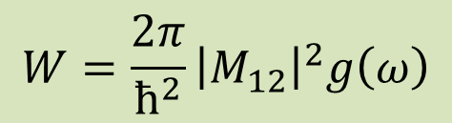
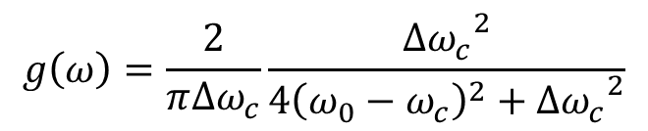
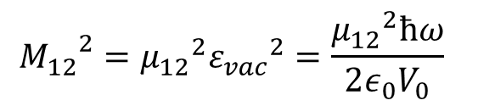

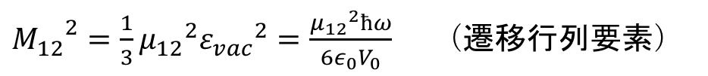
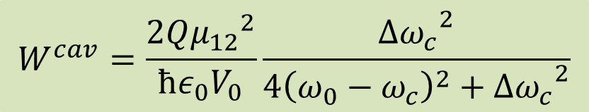
自由空間における発光体の自然放出レート（Feｒmiの黄金律）
$$W=\frac{2π}{ħ^{2}}{\left|M_{12}\right|}^{2}g\left(ω\right)$$
${M_{12}}^{2}=\frac{1}{3}{μ_{12}}^{2}{ε_{vac}}^{2}=\frac{{μ_{12}}^{2}ħω}{6ε_{0}V_{0}}$ （遷移行列要素）
$g\left(ω\right)=\frac{ω^{2}V_{0}}{π^{2}c^{3}}$ （状態密度）
共振器中の発光体の自然放出レート
$$W^{cav}=\frac{2Q{μ_{12}}^{2}}{ħε_{0}V_{0}}\frac{{∆ω_{c}}^{2}}{4{\left(ω_{0}−ω_{c}\right)}^{2}+{∆ω_{c}}^{2}}$$
$${M_{12}}^{2}={μ_{12}}^{2}{ε_{vac}}^{2}=\frac{{μ_{12}}^{2}ħω}{2ε_{0}V_{0}}$$
$$Q=\frac{ω}{∆ω}$$
$$g\left(ω\right)=\frac{2}{π∆ω_{c}}\frac{{∆ω_{c}}^{2}}{4{\left(ω_{0}−ω_{c}\right)}^{2}+{∆ω_{c}}^{2}}$$
Notes:
上準位にある電子が、光子を放出して下準位に落ちる過程を自然放出という
Fermiの黄金律は自然放出が起こる単位時間当たりの確立を表す
自由空間
V0は十分大きいと考える
速度＝単位時間当たりの遷移確率
状態密度：ｇｄEがエネルギーE～dEの中に落ちる、単位体積当たりの終状態の数
μ：電気双極子モーメント （発光体を振動する電気双極子としてあつかう）
共振器はその軸方向のモードに対する状態密度だけに影響する。

Slide 31
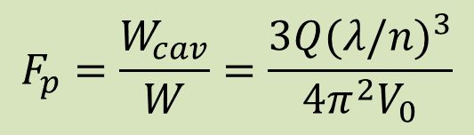


Purcell効果
$$F_{p}=\frac{W_{cav}}{W}=\frac{3Q{(λ/n)}^{3}}{4π^{2}V_{0}}$$
自由空間での自然放出レート：$A$
共振器と結合自然放出レート：$F_{p}A$
$$F_{p}>1⇔自然放出速度が共振器により増強される$$
$$F_{p}<1⇔共振器が放出を禁制する$$
Notes:
厳密な共振時（ω0＝ωｃ）にFp（パーセル因子）はこう書ける
自然放出の増強
（弱結合領域では、まず電子系から共振器モードへエネルギーが移行するが、共振器の光子寿命が短いため再び電子系に吸収されることなく外部に放出される。この時、共振器による光閉じ込めの結果である局所的電磁場強度の増大と電磁場状態密度の増強により、物質との相互作用が増強され真空中における自然放出レートより高いレートで自然放出が起こる。）

Slide 32
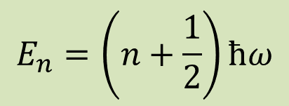
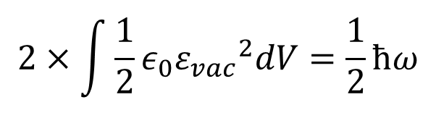
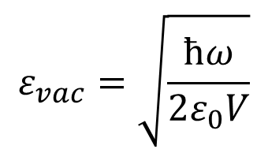
真空場
$$E_{n}=\left(n+\frac{1}{2}\right)ħω$$
量子光学で零点エネルギーは真空場とよばれる。
$$2×\int{\frac{1}{2}}ε_{0}{ε_{vac}}^{2}dV=\frac{1}{2}ħω$$
$$ε_{vac}=\sqrt{\frac{ħω}{2ε_{0}V}}$$
Notes:
光を調和振動子として扱うと、エネルギーがħωの単位で量子化される
２番目の式
熱エネルギーが振動子の量子エネルギーより十分低い温度において（ｎ＝０）、
モード体積V内の電磁波エネルギーはゼロ点エネルギーに等しい
自然放出は真空場がトリガする誘導放出である。
ＫT＜ħωのとき熱エネルギーは量子準位のエネルギー間隔より小さい
この条件は光周波数で容易に満たされる

Slide 33
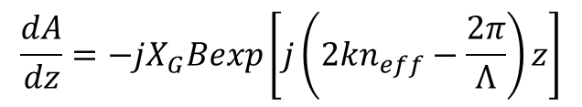
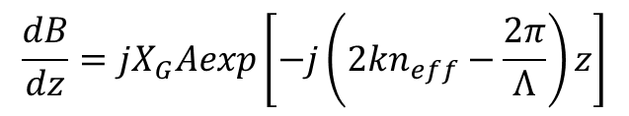
モード結合理論
結合モード方程式
$$\frac{dA}{dz}=−jX_{G}Bexp\left[j\left(2kn_{eff}−\frac{2π}{Ʌ}\right)z\right]$$
A(0)
A(L)
B(0)
$$\frac{dB}{dz}=jX_{G}Aexp\left[−j\left(2kn_{eff}−\frac{2π}{Ʌ}\right)z\right]$$
z
0
L
A：前進波の電場の大きさ
B：後退波の電場の大きさ
K：波数
Ʌ：周期構造の周期
Notes:
光の進行方向に対して周期構造を持つ導波路は、特定の波長において前進波と後退波のカップリングを行うことができる。このような構造はブラッググレーティングと呼ばれる。BGにおける前進・後退する電場を求めるために、周期構造を周期構造のない状態（無摂動状態）に対して摂動が加えられたものとして扱い、Maxwell方程式を解くことで、結合モード方程式が得られる。
この結合モード方程式を解いて、A（ｚ）、B(ｚ)を求めると、BG構造はλｂ付近の波長の光を反射することが分かる。

Slide 34
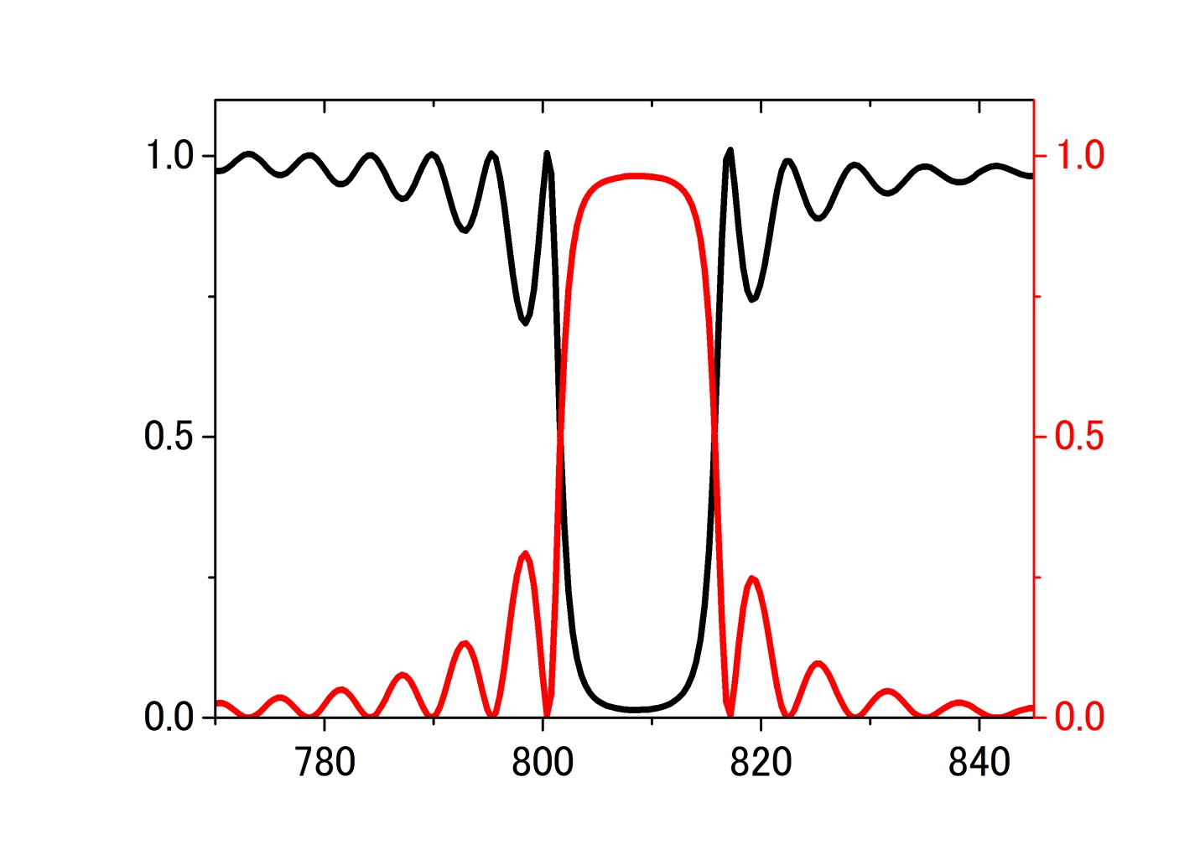
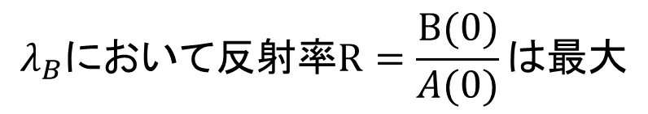
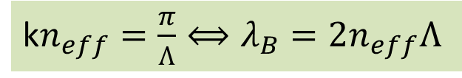
モード結合理論
transmittance
reflectance
wavelength(nm)
k$n_{eff}=\frac{π}{Ʌ}⟺λ_{B}=2n_{eff}Ʌ$
$$λ_{B}において反射率R=\frac{B(0)}{A(0)}は最大$$

Slide 35
λ/4シフト
Notes:
λ/4 (=Ʌ/2=λｂ/4neff) シフトさせることで、一往復の位相のずれが２πとなり位相整合条件（光の１往復のずれが２πの整数倍）が満たされる

Slide 36
Dependence on the periods
Periods | Polarization | Resonant wavelength [nm] | Q factor | Mode volume [μm³]
80 | TE | 634.2 | 199 | 0.71
160 | TE | 634.3 | 1585 | 0.73
160 | TM | 635.8 | 1261 | 0.77
240 | TE | 634.1 | 7980 | 0.72
320 | TE | 634.2 | 17158 | 0.72

Slide 37
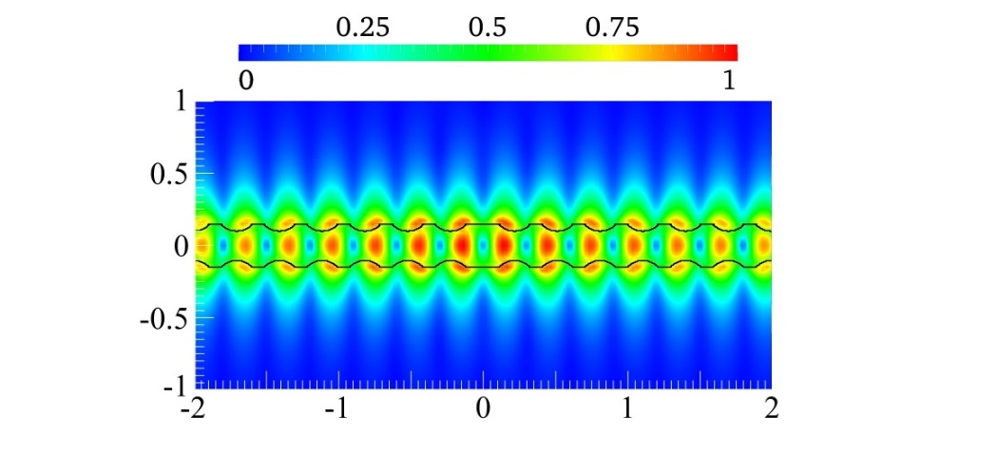
FDTD simulations
Simulation model
300 nm
450 nm
300 nm
160 periods
45 nm
Normalized electric field amplitude
Transmittance spectrum
Purcell = 15.4
Y [μm]
TE
TM
X [μm]
Purcell = 0.5
Mode volume=0.73μm³
Success in reproduction of experimental results qualitatively

Slide 38
Dependence on the depth of top groove
Suggestion of unclear polarization dependence in Kamioka’s experiment ?
TE
45nm
65nm
TM
TM
TE
45deg.
55nm

Slide 39
Dependence of domain size on VO2 film thickness at 27 ℃
10nm
15nm
25nm
50nm
PRB. 90 054203 (2014)
Notes:
This is optical micrographs of the VO2 thin films at 300 K. Metallic domains are shown in a dark color.
VO2 film thickness affected the domain size, from several tens of square micrometers in 15-nm-thick films to less than 1 μm2 in the 50-nm-thick films.

Slide 40
単一光子源
現在
理想
光子源
光子源
パルスレーザを非常に強く減衰し、パルスあたりの平均光子数を小さくしている

Slide 41
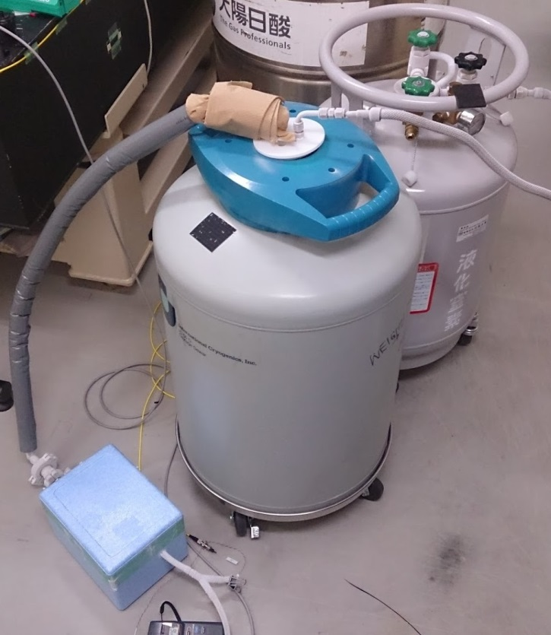
低温（85K）環境下での共鳴波長制御
測定系
発泡スチロール容器
熱交換冷却された
低温窒素ガス
≧85K
白色光
分光器
温度センサ
窒素ガス冷却系
片方のボンベから蒸発
した窒素ガスを熱交換器
で再冷却して容器に流す
ことで、空気の混入を防ぐ
発泡スチロール
容器
Notes:
将来の低温環境下での実験に向けた測定
伸長距離を測定するレンズはどこにあるのか？
冷却の方法？

Slide 42
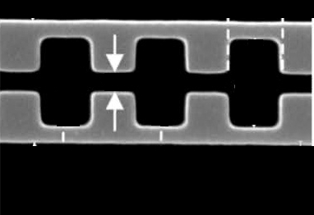
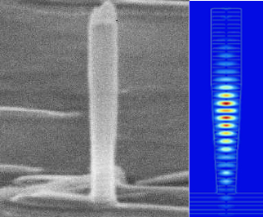
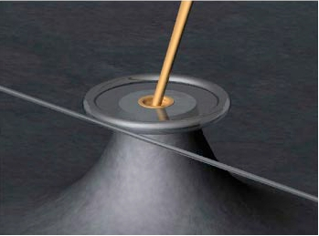
シフト量に関する他の共振器との比較
共振器 | チューニング法 | 動作波長[nm] | シフト量[nm] | 文献
微小球 | Strain(4K) | 637 | 0.6 | Opt. Exp. 19 17966 (2011)
トロイド | 抵抗加熱 (室温) | 1550 | 2.4 | App. Phys. Let. 85 5439 (2004)
マイクロポスト | 温度(10~30K) | 920 | 0.3 | OPTICAL MICROCAVITES (World Scientific, 2004)
1Dフォトニック結晶 | MEMS (室温) | 1550 | 17 | Opt. Exp. 20 27697 (2012)
ファイバ共振器 | Strain (室温/85K) | ~640 | 19.5/25.8 | This work
Notes:
発信波長が可視光領域であることは、ダイアモンド結晶中のNV中心や量子ドットとの光結合に向けて非常に有用な成果であると言えます。

Slide 44
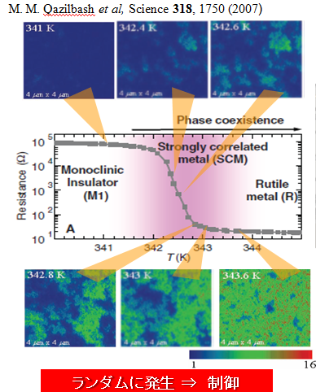
The characteristics of VO₂
High-T: metal
Low-T: insulator
Vanadium dioxide (VO₂) has attractive properties as follows:
1. Orders of magnitude resistive changes due to a metal-insulator transition (MIT)
2. Coexistence of metallic and insulating domains with several tens nanometer in size during MIT.

Slide 45
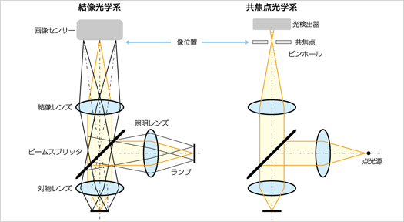

Slide 46
my research plan using a tapered fiber
LD
771-790nm
λ/2 HWP
BS
λ/4 HWP
metal
objective lens ×10
insulator
Expected result
transmittance
insulator
PD
metal
oscilloscope
distance

Slide 47
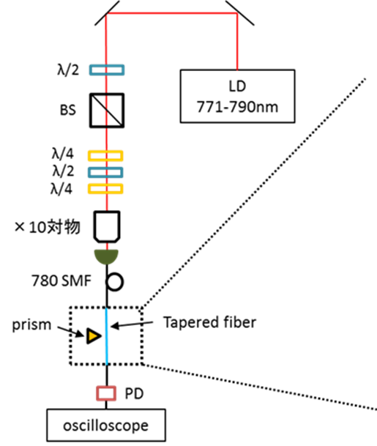
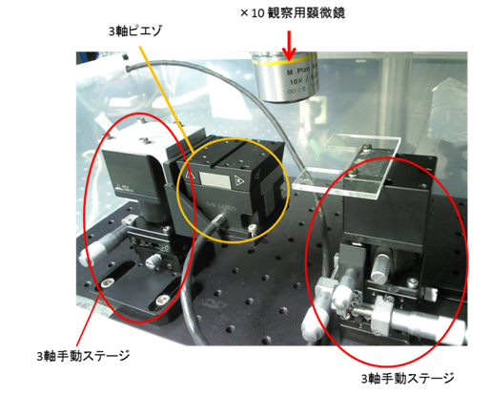

Slide 48
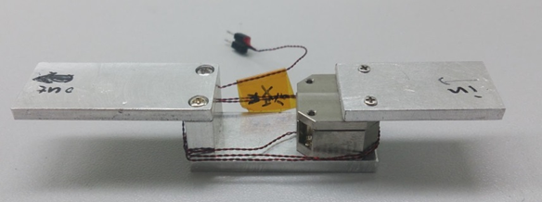
チューニング実験
可動ファイバホルダ
コントローラ
filter
白色光源
分光器
λ : 400-1800 nm
対物レンズ
ファイバー共振器の透過スペクトル
量子ドット発光スペクトル
628.3
628.5
627
強度[a.u.]
627
強度[a.u.]
621.6
621.8
620
640
620
640
波長[nm]
波長[nm]

Slide 49
チューニング実験
可動ファイバホルダ
コントローラ
filter
白色光源
分光器
λ : 400-1800 nm
対物レンズ
自然放出光増強の
共鳴波長依存性を確認
ファイバー共振器の透過スペクトル
量子ドット発光スペクトル
628.3
628.5
627
強度[a.u.]
627
強度[a.u.]
621.6
621.8
620
640
620
640
波長[nm]
波長[nm]

Slide 50
diameter: ~5nm
Zn
S
CdSe/ZnS（quantum dot）
center emission wavelength 630 nm

Slide 51
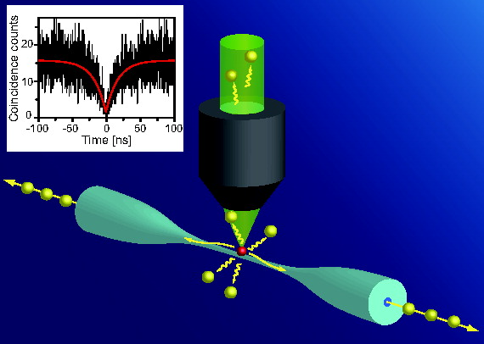
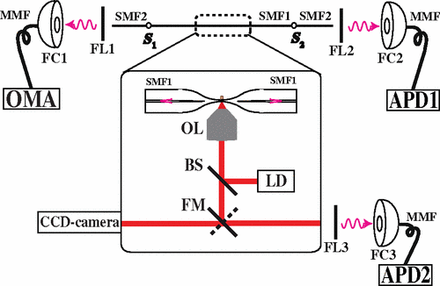
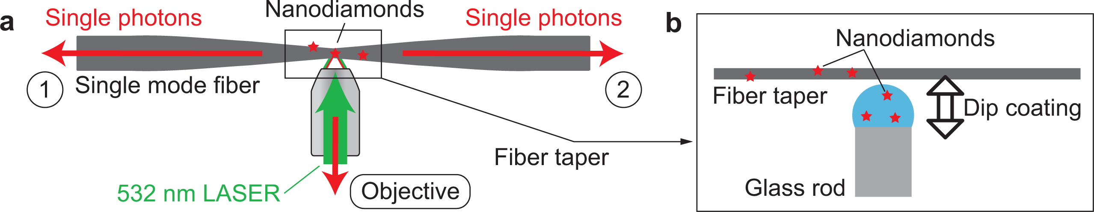
研究背景
単一発光体とナノ光ファイバの結合研究例
ファイバへの結合効率7.4%
CdSeTe/ZnS
22%
R. Yalla et al, PRL. 109, 063602 (2012)
NV center
CdSe/ZnS
T. Schröder et al,Optics Express, 20, 10490 (2012)
Fujiwara et al, Nano Lett. 11, 4362(2011).
テーパファイバに共振器構造を組み込むことで結合効率をさらに増大させることが可能
94%
竹内繁樹 “テーパー光ファイバ” 特願2010-15814
F. L. Kien et al., PRA 80, 053826 (2009). (白田研）

Slide 52
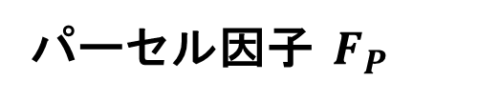
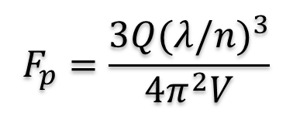
研究目的
パーセル因子 $F_{P}$
$$F_{p}=\frac{3Q{(λ/n)}^{3}}{4π^{2}V}$$
Q : Q値
λ : 光の自由空間波長
n : 共振器の屈折率
V : モード体積
 | フォトニック 結晶 | 微小球 （トロイド）
Q値 | 〇 | ◎
モード体積 | ◎ | ×
チューニング | △ | ×
ファイバへの接続 | × | △ （精密な位置制御が必要）
Notes:
モード体積：直感的には共振器の物理的大きさ。厳密にはモードおよび共振器内部の誘電率分布を考慮したもの。
フォトニック結晶や微小球は、非常に高い光閉じ込め効率Q値を持つという特徴を持ちます。
また、フォトニック結晶においては非常に小さなモード体積を持つことが知られています。
しかし、シングルモードファイバへの接続という点ではフォトニック結晶は効率が悪く、
また微小球に関しましては、テーパファイバを利用することで高効率にファイバに光接続することができますが、
その際に数十nmオーダーの精密な位置制御を必要とします。
そこで、ファイバへの接続が容易でかつ位置制御が不要な微小共振器を実現するために、
微小球やトロイドへの光入出力に広く用いられているナノ光ファイバ上に直接共振器の機能を持たせる方法を考えた。

Slide 53
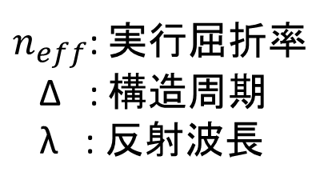
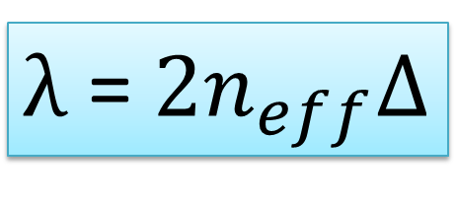
共振器内蔵ナノ光ファイバの作製
テーパファイバの作製
1500℃
直径300 nm以下
透過率>90%
エバネッセント光の発生
2~300 um/sec
200秒
セラミックヒーター
ファイバブラッググレーティング
$λ$ = ${2n}_{eff}∆$
屈折率の周期構造
入射光
透過光
$n_{eff}$: 実行屈折率
Δ : 構造周期
λ : 反射波長
反射光
（λ）
周期Δ

Slide 54
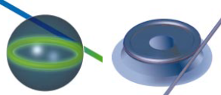
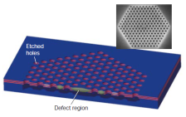
固体共振器と共振器内蔵ナノ光ファイバ
共振器 | モード体積 | ファイバ 結合効率 | 波長変換幅[nm]
ファイバ共振器 | ○ | ◎ | ◎ 25.8
微小球 | × | △ （精密な位置制御が必要） | × 0.6・2.4
マイクロポスト | ○ | × | × 0.3
ふぉとに | ○ | × | × 17
微小球・トロイド
※
※
Si フォトニック結晶
※
※Kerry J. Vahala, Optical microcavities Nature 424, 839(2003)
Notes:
微小球、トロイドはファイバとの結合に、精密な位置制御が必要
モード体積：直感的には共振器の物理的大きさ。厳密にはモードおよび共振器内部の誘電率分布を考慮したもの。
次のスライドへ移る前
この共振器にどのように発光体を結合させたかを説明します。
この表を見てわかるとおり、共振器内蔵ナノ光ファイバは従来なかった可視光域での可逆で、巨大な周波数シフトを観測することに成功しました。
これはダイアモンド結晶中のNV中心や量子ドットとの光結合に向けて非常に有用な成果であると言えます。

Slide 55
共鳴波長チューニング実験
共鳴波長シフト
共鳴波長シフト方法：ファイバ伸縮
638.3 nm
縮める
ピエゾ素子
共鳴波長（nm）
可動ファイバホルダ
張力ゼロ
伸ばす
19.5 nmの巨大な
共鳴波長シフトを測定
624.8 nm
伸長距離（um）
ファイバの伸長距離に
対し可逆で線形な共鳴
波長シフトを観測

Slide 56











共鳴波長シフトの可逆性
顕微鏡
×10 対物
638.3 nm
縮める
ピーク共鳴波長（nm）
透過率
張力ゼロ
伸ばす
624.8 nm
0.6
伸長距離（um）
0
波長（nm）

Slide 57




control of the cavity resonance wavelength
伸縮は、光学顕微鏡で随時確認
空間（ピエゾの上）
ホルダの端部
elastic fiber holder
上部からの光学顕微鏡像
全長85 mm
最大3 mm
UV硬化樹脂
piezo-electric device
〇極低温〇高真空
Notes:
ピエゾの稼動範囲：プラスマイナス1.5mm

Slide 58

４．デバイスの設計
導波路解析
直径
深さ
有限要素法
結合モード理論
周期
直径 400nm
周期 360nm
深さ 50nm
構造 100個
transmittance
808nm
T=96%
reflectance
400nm
500×500pixels
wavelength(nm)
Notes:
・デバイスの設計です
・設計のための導波路解析には有限要素法と結合モード理論を用いた
・下の画像は直径400nmのファイバの断面図で、中を光がドウハしている様子を有限要素法を用いて計算した結果
・白い円がファイバで、外に光がしみだしているのがわかる
・直径や周期と構造の数、溝の深さを変えることで任意の波長に対してミラーとして働かせることができる
・今回は800nm付近の波長に対してミラーとして働くように設計した
・様々な計算の結果、反射率90％以上で実際に加工が可能なもっとも最適な構造は、直径400nm構造の周期360nm深さ50nm構造の数100個という結果
・シミュレーションの結果は808nmで96％の反射率

Slide 59

測定系
CdSe/ZnS
可動ファイバホルダ
コントローラ
共振器内蔵ナノ光ファイバ
ピエゾステージ
分光器
or
Pulse laser
532nm
Pulse laser 532nm
APD
共焦点顕微鏡

Slide 60
自然放出光増強の確認
透過率(ファイバ出力)①
発光スペクトル(ファイバ出力)
0.8
40
628.7nm
共振波長
628.4nm
透過率
30
0.4
強度[a.u.]
FWHM
2.1nm
20
FWHM
2.2nm
0.0
10
620
640
波長[nm]
0
620
640
波長[nm]
15
30
発光スペクトル(対物)②
①×②
強度[a.u.]
10
20
強度[a.u.]
10
5
0
0
620
640
620
640
波長[nm]
波長[nm]
自然放出の増強と思われる現象を確認
Notes:
①量子ドット特有の発光スペクトル

Slide 61
二準位系の発光体候補
Na原子
真空中に単一イオンを長時間トラップしなければならない
ダイヤモンドNVセンター
遷移時間が長い（11nsec）
波長（637nm）が短波長なので高速・長距離用途に障害となる
単一分子
光励起によって劣化が起こりやすく、短時間しか測定できない
半導体量子ドット
高速・長距離用途として最も期待されている

Slide 62
量子ドット
Zn
S
量子ドットは電子の運動が３方向すべてに閉じ込められている半導体構造。
エネルギーが離散的で、光と強く相互作用するため、数多くの量子光学効果が観測される。
状態密度
エネルギー
量子光学効果
光子の反バンチング
トリガが可能な単一光子源
Purcell効果

Slide 63

NV-center
構造
炭素原子と窒素原子との置換
隣接して空孔が存在
空孔
特徴
電子スピン、核スピンを持つ
長いコヒーレンス時間50[μs]@室温
窒素
炭素
応用
室温での量子状態制御
単一光子源への応用

Slide 64


透過スペクトル測定
共振器内蔵型ナノ光ファイバ
FDTD計算
白色光
分光器
Electric filed amplitude
λ : 400-1800 nm
1
シングルモードファイバ
[μm]
0
0.3
共振器による
ピーク
-1
-1
0
1
[μm]
Transmittance
1
0.2
2.8 nm
0.5
Transmittance
0.1
ストップバンド
0
620
640
660
Wavelength [nm]
0.0
620
640
660
Q値 1600
モード体積 0.7μm³
Wavelength [nm]
Q値230の共振器として動作確認
Notes:
こちらが測定系になります。広帯域光源として白色光を使用しました。
シングルモードファイバを通ってナノ光ファイバに入射し、反対側から出てきたスペクトルを分光器で測定しました。
こちらが実験結果です。
この広いディップがFBGによるストップバンドを表しており、その中に小さなピークが共振器モードを表しています。
このピークの半値幅は2.8nmであり、Q値230程度の共振器ができているという結果になりました。
また、先程作製した共振器の構造から大まかに計算すると、1um程度の微小なモード体積を持つことが予想されます。
相互作用の強さは原子の置かれた位置の電場強度により変化する。
原子が電場分布の節におかれた場合は相互作用が起こらない

Slide 65

Q値（光の閉じ込め性能の尺度）
$$Q=\frac{ωE}{P}=\frac{λ}{∆λ}$$
ω：共振器の共鳴周波数
E：共振器に閉じ込められるエネルギー
P:共振器から散逸するパワー
λ：共振器の共鳴波長
Δλ：共鳴波長の半値全幅
Notes:
高いQ値を持つ共振器は長時間光を閉じ込めることができる
Q値
２次元フォトニック結晶１０^6
微小球共振器１０^9

Slide 66


分光器

Slide 67
白色光源
ペンライト
プローブ操作系
可動ファイバホルダ
（逆さに設置）
Z軸
試料台
自動ステージ
ピエゾステージ
フレキシブルステージ（手動）
Y軸
倒立型顕微鏡
土台
粗動ハンドル
対物レンズ（固定）に対し、フレキシブルステージをxy方向にスライドさせる
（ストローク：50mm×50mm）
X軸
ロッド（φ20）
光学定盤

Slide 68
自然放出光増強の確認
ファイバー共振器の透過率
②
30
0.8
共振波長
628.4nm
強度[a.u.]
20
透過率
0.4
10
2.2nm
0
0.0
620
640
620
640
波長[nm]
波長[nm]
15
628.7nm
10
2.1nm
分光器
強度[a.u.]
5
Pulse laser 532nm
0
620
640
波長[nm]
Notes:
①×②
共振器がフィルターとして働いた場合予測されるCdSe/ZnSの発光スペクトル
Qdバルク×透過率としなかったのは、Qdのサンプル依存性によってQdのスペクトルが全く違うかもしれないから
共振器を通して測定した
CdSe/ZnSの発光

